Slide 1
Лічба

Slide 2
Лічба
За спільною ознакою предмети можна об'єднати у групи – сукупності.
Групу предметів, що мають спільну ознаку розуміємо як множину.
Кількість елементів множини позначається числом.
Поняття множини, поняття числа є невизначуваними поняттями математики.

Slide 3
Кількісна лічба (“Скільки?”)
не називати предмети двічі
не перепускати предмети
Правила лічби

Slide 4
Вимоги до проведення лічби
Вправи – від простої до складної
на торкання (перелічуючи торкаємося до об’єктів рукою);
на зорове перелічування (не торкаючись до об’єктів);
Перерахунок предметів по різному розташованих на площині
на одній прямій;
Лічба в різних напрямках
зліва направо;
на слух (учні не бачать предметів, які слід перелічити).
по колу;
хаотично.
справа наліво.

Slide 5
Кількісна лічба (“Скільки?”)
правильне відтворення послідовності числівників;
правильне співвіднесення числівника і предмета при лічбі;
останнє з названих при лічбі числівників дає відповідь на запитання, скільки всього предметів в групі;
лічити можна у будь-якому напрямку.

Slide 6
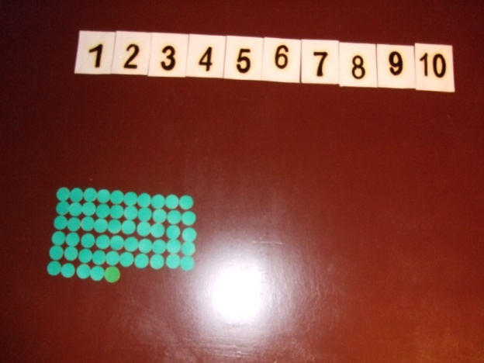
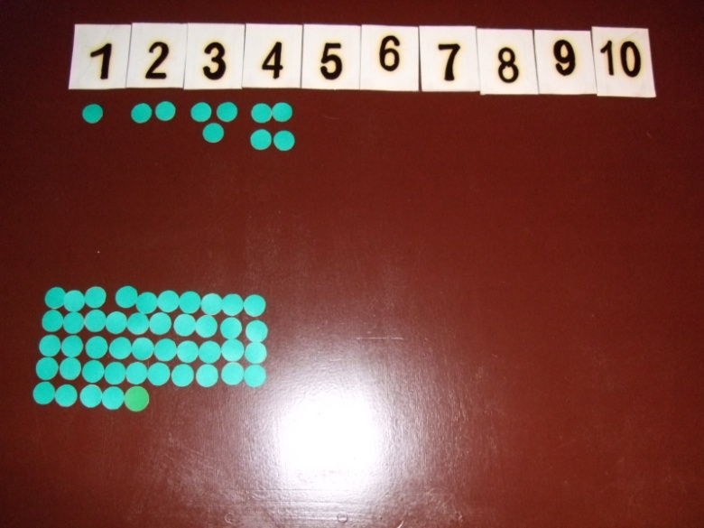
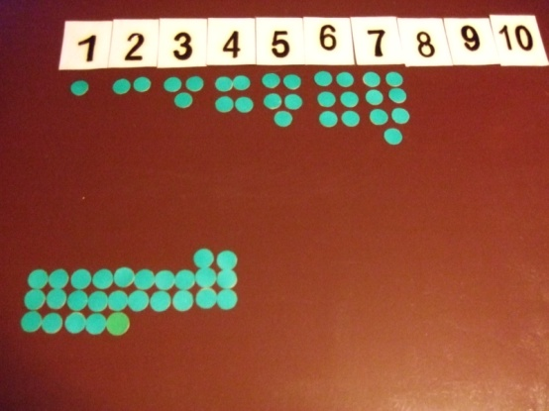
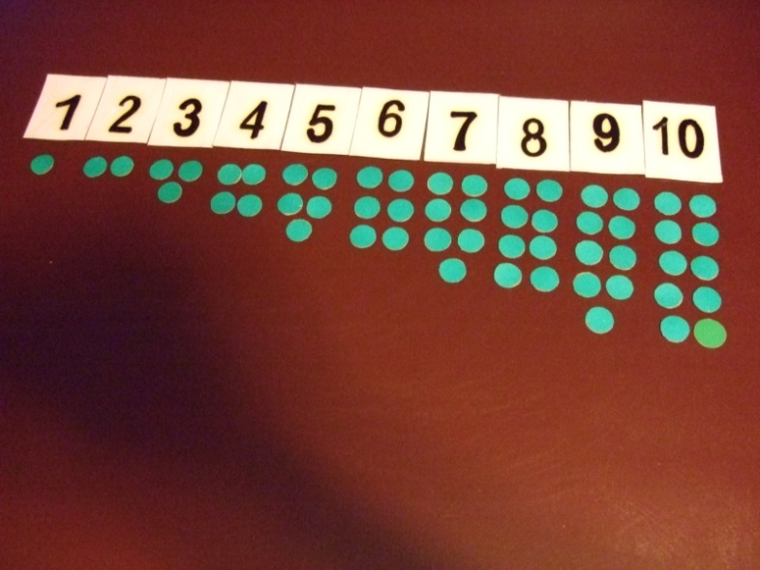
Вправи з лічби. Числа та кружечки

Slide 7
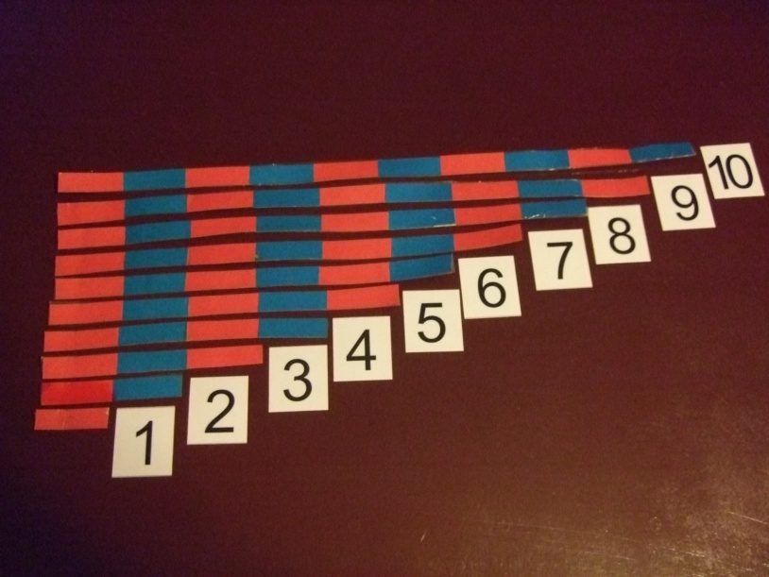
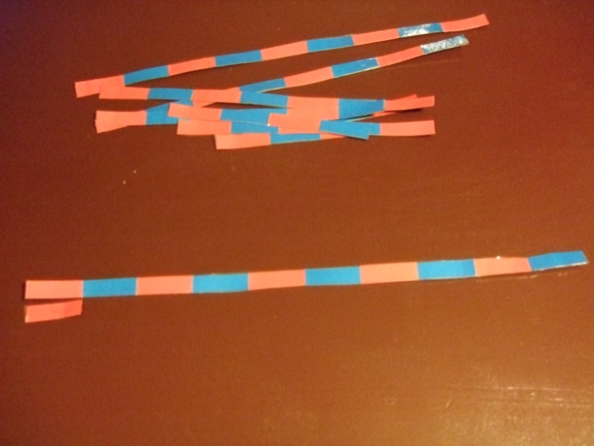
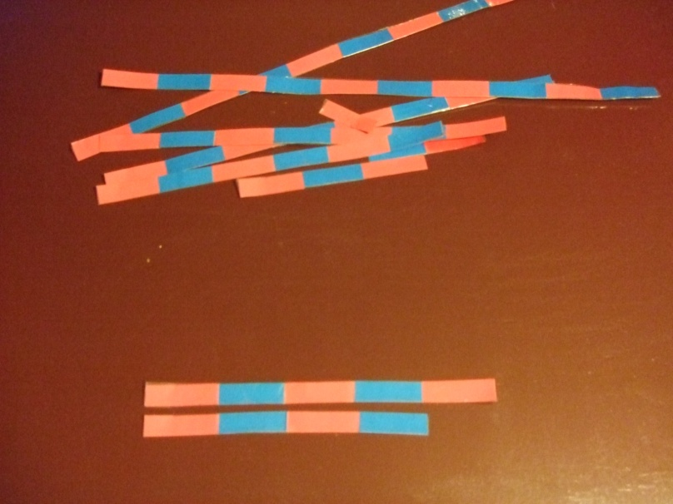
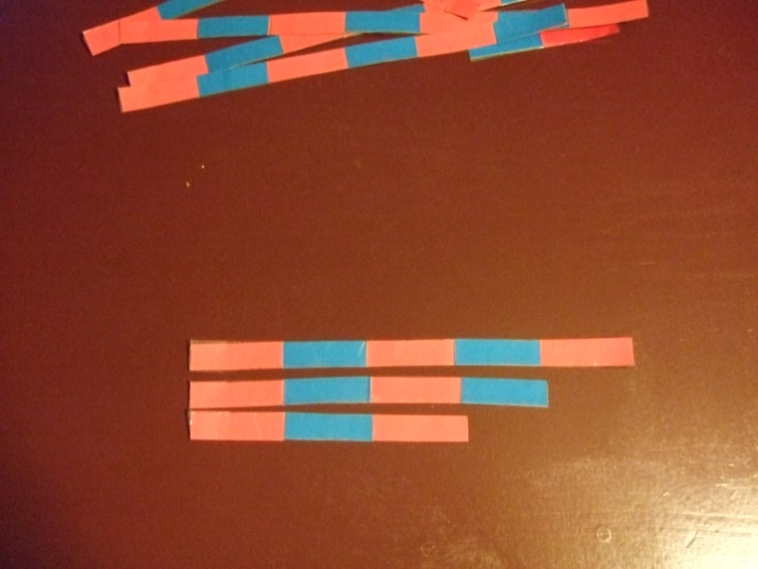
Вправи з лічби. Арифметичні штанги

Slide 8
Порядкова лічба (“Який за лічбою?”)
Скільки?
Який за лічбою?
вимагає перерахунку
Який за лічбою?
Напрямок лічби
порядковий номер одного й того самого предмету може бути відмінним в залежності від напрямку лічби

Slide 9
Лічба
Зміст навчальної програми | Ф.Рівкінд, Л.Оляницька | М.Богданович, Г.Лишенко | С.Скворцова, О.Онопрієнко
Лічба Сукупність предметів зі спільною ознакою (множина). Кількість елементів сукупності (множини). Лічба. Правила лічби. Назви чисел у межах 10. Частина сукупності предметів (підмножина). Порядкова лічба. Порядкові відношення. Порівняння предметних множин за кількістю елементів. | Кількісна лічба. Визначення множини. Кількісна лічба як визначення кількості елементів множини. Число як кількість предметів множини. Відсутність елементів у множині – число нуль. Порядкова лічба | Лічба предметів Порядкова лічба. Поняття «стільки ж», Один і багато. Число і цифра. Зіставлення цифри і числа предметів. Група предметів – множина. Кількісне порівняння. Поняття «стільки ж», «більше — менше». | Лічба предметів. Кількісна лічба. Порядкова лічба. Множина як група об’єктів. Кількісна лічба як визначення кількості елементів множини. Частина множини – підмножина.

Slide 10
Завдання на порівняння за величиною об'єктів у чинних підручниках

Slide 11
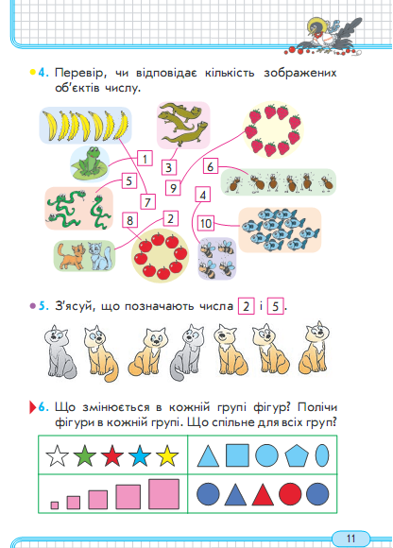

Slide 12
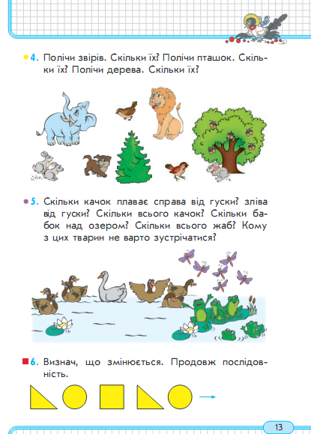

Slide 14
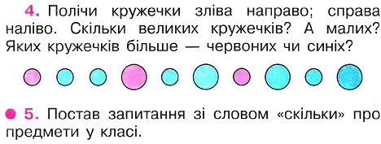
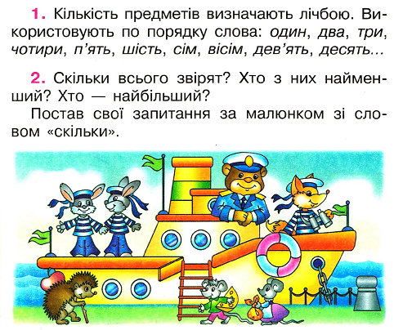
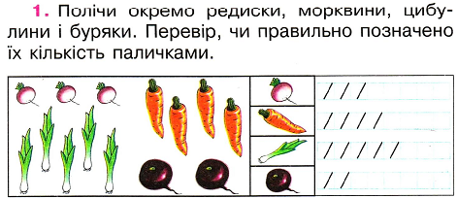
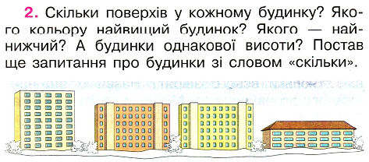

Slide 15
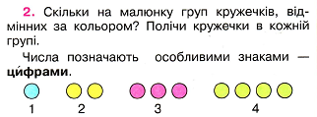

Slide 17
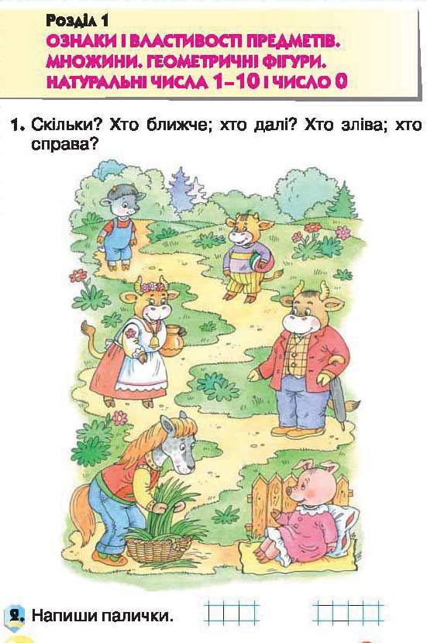
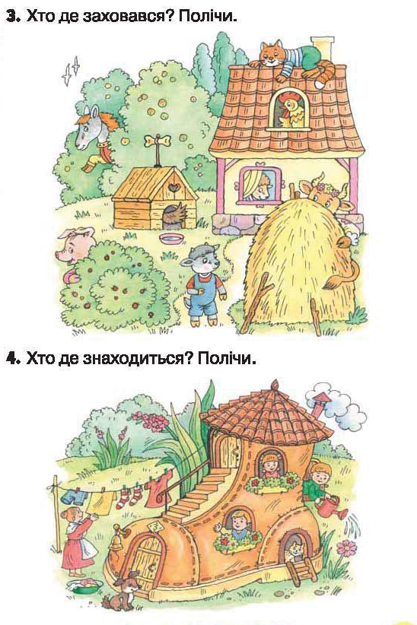

Slide 18
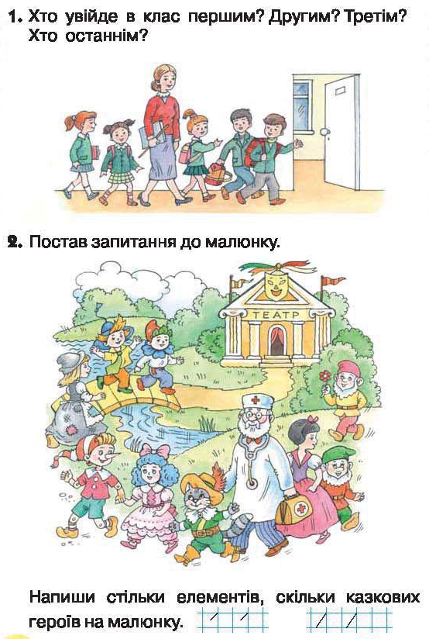
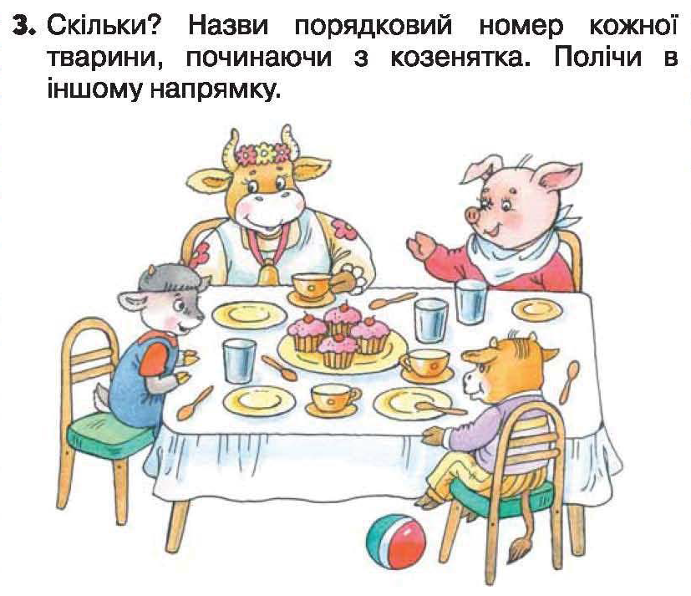

Slide 19
Множина

Slide 20
Множина
Зграя
птахів
Коробка
олівців
Табун
коней
Клас
учнів
Стосик
книжок
множина
множина
множина
множина
множина

Slide 21
Підмножина
Множина
сукупність, група об’єктів
Підмножина
частина множини;
кожний її елемент є також елементом даної множини.

Slide 22
Завдання для формування в учнів розуміння множини
Об’єднай об’єкти у групи - множини та назви їх
Собака, вовк, – це множина…
Диван, стілець, шафа – множина…
Назви об’єкти, що можуть бути елементами таких множин, та намалюй їх:
множини червоних предметів;
Липа, береза, клен, осика – це множина…
множини круглих предметів;
множина квітів;
множина меблів;
множина птахів;

Slide 23
Завдання на порівняння за величиною об'єктів у чинних підручниках

Slide 27
Реалізація вимог навчальної програми (Ф. Рівкінд. Л. Оляницька)
Поняття множини, поняття числа є невизначуваними поняттями математики; відповідно програмних вимог учні мають лише розуміти множину як сукупність предметів. Тому учням заучувати напам'ять ці правила не потрібно.
Не можна вживати словосполучення “ кількість предметів множини ” – “ кількість елементів множини “.

Slide 28
Реалізація вимог навчальної програми ( Ф. Рівкінд. Л. Оляницька)
дошкільники перед вступом до школи знають лише числа 1-10, вони не знайомі з числом 0,
число нуль не використовується у лічбі предметів і, відповідно, програмі вводиться вже після опанування учнями арифметичної дії віднімання,
подане правило не має заучуватися першокласникам – у програмі визначено опанування числа нуль на рівні розуміння.

Slide 29
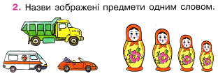

Slide 30
Порівняння предметних множин за кількістю елементів
Взаємно-однозначна відповідність розглядається на прикладі
утворення пар між об’єктами двох груп
порівняння кількості предметів без перелічування.

Slide 31
Утворення пар
1.
беремо з обох сукупностей по одному об’єкту і утворюємо пару;
2.
розкладуємо предмети один під одним (спочатку прийом накладання, потім – прикладання);
3.
з’єднання предметів двох сукупностей лініями.

Slide 32
Завдання на порівняння предметних множин у чинних підручниках

Slide 33
